Slide 1

Турнир
Знатоков Химии

Slide 2
Мы начинаем наш турнир,
Для чего и зачем?
Чтоб лучше химию познать
И все ответы разгадать!
На ратный турнир собирается люд.
Тут и смех, и борьба, шутки, музыка тут.
Торопись не спеша, вдруг поймаешь «за хвост»
Ты удачу, утрешь всем соперникам нос.
Ну, сразиться давно уж настала пора.
Попрошу тишины, началась игра.

Slide 3
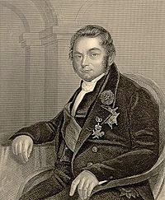
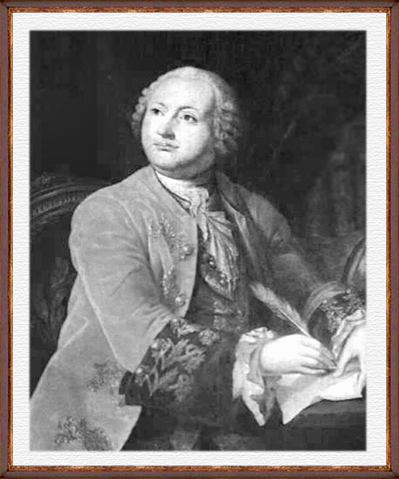
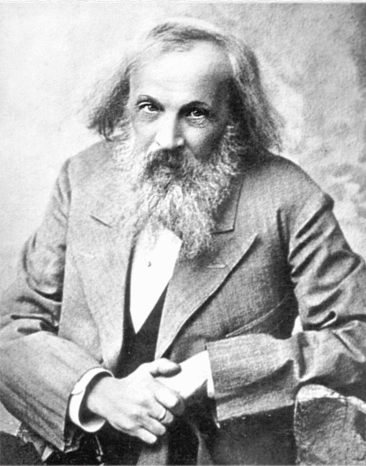
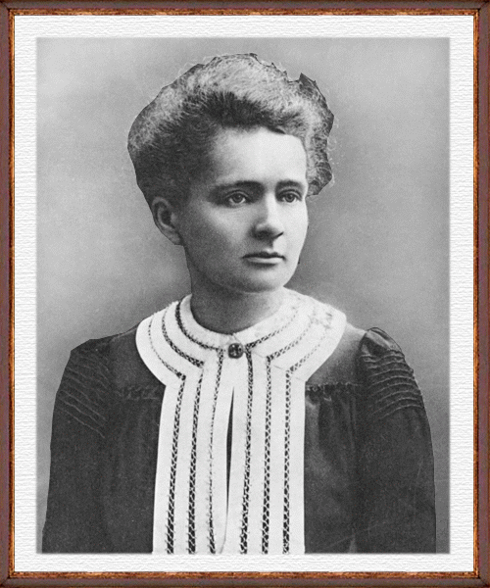
Разминка
«Галерея химиков».
1.
2.
3.
4.

Slide 4
«Галерея химиков». Ответ:
1) Йёнс Якоб Берцелиус
2) Михайло Ломоносов
3) Дмитрий Менделеев
4) Мари́я Склодо́вская-
Кюри́

Slide 5
Блок № 1
«Атомы химических элементов, строение атома»
Задание № 1
1.Оксид меди - это сложное вещество, так как состоит из разных химических элементов
- меди и кислорода.

Slide 6
2. При разложении воды электрическим током, образуются два простых вещества - водород и кислород.
3. Сложное вещество сульфид
железа содержит два
химических элемента
железо и серу.

Slide 7
4. Простое вещество - азот называют безжизненным, но в то же время без химического элемента азота не может быть жизни, так как жизнь есть форма существования
белковых тел.

Slide 8
Задание № 2
В каком ряду формулы веществ записаны в порядке возрастания их молярной массы (указать молярные массы данных веществ):
1) NaOH, CaO, MgCl₂, Cu(OH)₂
2) NaOH, MgCl₂, CaO, Cu(OH)₂
3) CaO, MgCl₂, NaOH, Cu(OH)₂
4) Cu(OH)₂, MgCl₂, NaOH, CaO

Slide 9

Ответ:
1) NaOH, CaO, MgCl₂, Cu(OH)₂
М (NaOH) = 40 г/ моль
М (CaO) = 56 г/моль
М (MgCl₂) = 95 г/ моль
М (Cu(OH)₂) = 98 г/моль

Slide 10
Задание № 3
Определите химический элемент по предложенным данным:
1) 15р ⁺ , 16n⁰ , 15e - Р (фосфор)
2) ³⁹₁₉ Э - К (калий)
3)третий период, шестая группа -
S (сера)
4) 2е, 8е, 8е, 2е - Са (кальций).

Slide 11
Задание № 4
Символ изотопа элемента: а) ³⁰₁₄Э;
б) ⁸⁷₃₇Э
Укажите:
1. название элемента;
2. число протонов и нейтронов,
содержащихся в ядре элемента;
3. число электронов в атоме.

Slide 12
Задание № 4
Ответ: а) ³⁰₁₄Э
Si кремний
14 протонов и 16 нейтронов
14 электронов в атоме
б) ⁸⁷₃₇Э
1. Rb рубидий;
2. 37 протонов и 50 нейтронов;
3. 37 электронов в атоме

Slide 13
Из вулканов появляюсь,
И в воде не растворяюсь,
В кислотном ряду командиром иду.
Очищаю нефть и масло,
Гербицид в полях прекрасный,
Кожу тела очищаю,
Даже в спичках я бываю.

Slide 14
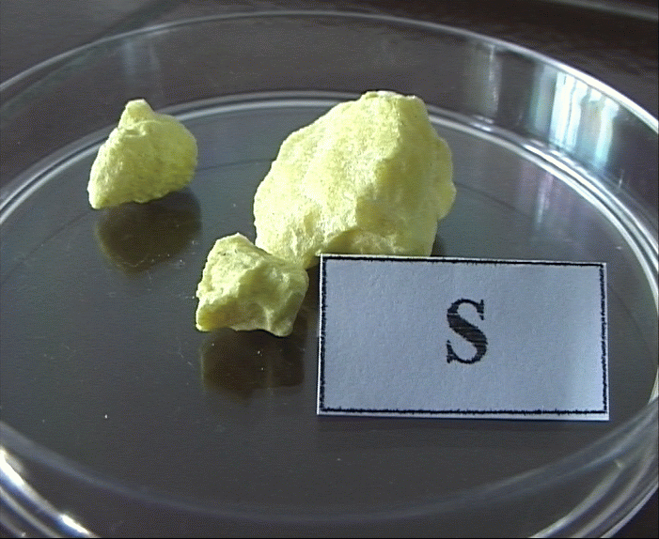
СЕРА

Slide 15
Хранят обычно в керосине,
И «бегает» он по воде,
В природе, помните отныне,
Свободным нет его нигде.
В солях открыть его возможно,
Желтеет пламя от него,
И получить из соли можно,
Как Деви получил его.

Slide 16
НАТРИЙ

Slide 17
Отгадаем без проблем,
Элемент известный всем.
Входит он в состав оксидов,
И в кислоты разных видов,
И в поваренную соль,
Вот какая это роль.
Газ зелёный, ядовитый
Очень-очень знаменитый.

Slide 18

ХЛОР

Slide 19
Блок № 2
«Простые и сложные вещества. Структура Периодической системы химических элементов Д. И. Менделеева.»
Задание № 1
Выписать из предложенного списка веществ в один столбик простые, а в другой сложные вещества.
Сажа, золото, вода, оксид натрия, цинк,
сероводород, сульфид железа, оксид ртути,
медь, сахар, соль, хлор, углерод, ртуть, сера,
магний, хлороводород, оксид алюминия,
хлорид кальция, азот.

Slide 20
Ответ:
Простые вещества | Сложные вещества.
Сажа Золото Цинк Медь Хлор Углерод Ртуть Сера Магний Азот | Вода Оксид натрия Сероводород Сульфид железа Оксид ртути Сахар Соль Хлороводород Оксид алюминия Хлорид кальция

Slide 21
Задание № 2
Определить период, группу и подгруппу, в которых находятся элементы с порядковыми номерами 37 и 17.
1. Дать название этих элементов.
2. Каковы их относительные атомные
массы?
3.Определить тип химической связи
между этими элементами.

Slide 22
Ответ:
элемент с № 37 - рубидий Rb,
Ar (Rb) = 85
элемент с № 17 - хлор Cl ,
Ar (Cl) = 35,5
тип химической связи –
ионная.

Slide 23
Задание № 3
Наиболее ярко выраженные неметаллические свойства имеет:
а) S б) P в) Ar г) Cl .
Назовите химический элемент, укажите положение атома в Периодической системе химических элементов Д. И. Менделеева. Дайте характеристику атома этого элемента по
плану:
- заряд ядра атома и число протонов в ядре атома;
- число нейтронов в ядре атома;
- общее число электронов;
- схему строения атома.

Slide 24
Ответ:
Аргон, 3 период, 8 группа, главная (А) подгруппа.
+18, 18р,
22n
18е (2е, 8е, 8е)

Slide 25
Задание № 4
В каком ряду химические элементы расположены в порядке возрастания их атомных радиусов:
1. Na, Mg, Al, Si
2. Li, Na, K, Rb
3. As, Se, Br, Kr
4. Ba, Sr, Ca, Mg.
Укажите в этом ряду элемент с
наиболее ярко выраженными
металлическими свойствами.

Slide 26
Ответ:
2) Li, Na, K, Rb.
Наиболее ярко выражены металлические свойства у рубидия.

Slide 27
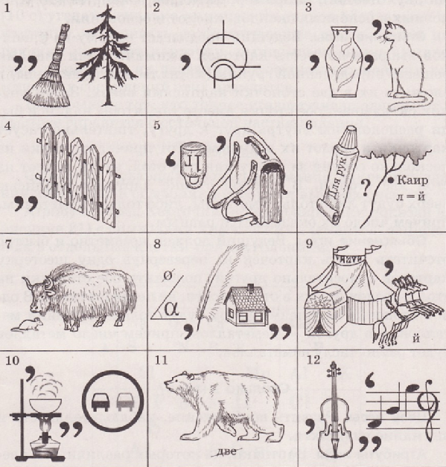
Ребусы

Slide 28
Никель
Иод
Азот
Бор
Марганец
Кремний
Мышьяк
Углерод
Цирконий
Аргон
Медь
Криптон

Slide 29
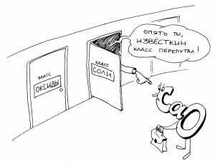
Блок № 3
Классификация сложных неорганических соединений

Slide 30
Задание № 1
Пред вами названия веществ поставьте в соответствие с ними их формулы.
Угольная кислота | CaCO₃
Гидроксид калия | SO₃
Сульфат бария | HCl
Гидроксид кальция | KOH
Оксид серы (VI) | Cu(OH)₂
Гидроксид меди (II) | CuSO₄
Соляная кислота | H₂CO₃
Карбонат кальция | Ca(OH)₂
Сульфат меди | BaSO₄

Slide 31
Ответ:
Угольная кислота | H₂CO₃
Гидроксид калия | KOH
Сульфат бария | BaSO₄
Гидроксид кальция | Ca(OH)₂
Оксид серы (VI) | SO₃
Гидроксид меди (II) | Cu(OH)₂
Соляная кислота | HCl
Карбонат кальция | CaCO₃
Сульфат меди | CuSO₄

Slide 32
Задание № 2
Составить формулы веществ по названию
Плавиковая кислота | HF
Дигидрофосфат натрия | NaH₂PO₄
Метакремневая кислота | H₂SiO₃
Гидрокарбонат кальция | Ca(HCO₃)₂
Оксид фосфора (V) | P₂O₅
Гидроксид меди (II) | Cu(OH)₂
Оксид алюминия | Al₂O₃
Азотистая кислота | HNO₂
Сульфид железа(II) | FeS
Оксид калия | K₂O
Гидроксид железа(III) | Fe(OH)₃
Силикат кальция | CaSiO₃

Slide 33
Задание № 3 «Третий лишний».
Вычеркнуть формулу вещества в каждом горизонтальном ряду, которое принадлежит к другому классу неорганических соединений.
Na₂SiO₃ | Fe₂O₃ | SiO₂
H₂CO₃ | NaHCO₃ | H₃BO₃
Cr(OH)₃ | KClO₃ | KOH
K₂ZnO₂ | KHS | HBr

Slide 34
Ответ:
Na₂SiO₃ | Fe₂O₃ | SiO₂
H₂CO₃ | NaHCO₃ | H₃BO₃
Cr(OH)₃ | KClO₃ | KOH
K₂ZnO₂ | KHS | HBr

Slide 35
Из меня состоит всё живое.
Я графит, антрацит и алмаз.
Я на улице, в школе и в поле.
Я в деревьях и в каждом из вас.

Slide 36
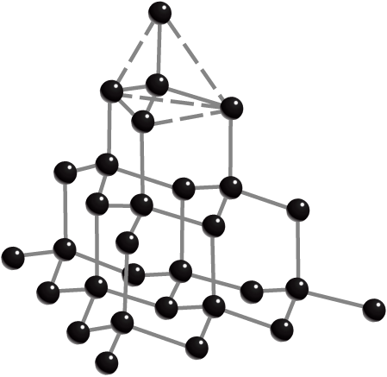
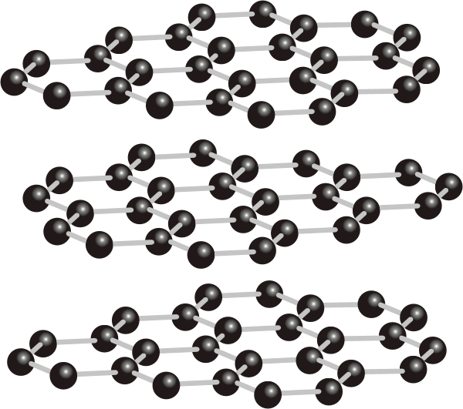
УГЛЕРОД

Slide 37
Не трудна загадка эта,
Ведь металл - родня
планете.

Slide 38
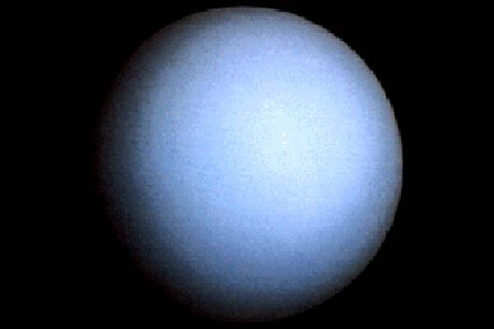
УРАН

Slide 39
Прославлен всеми именами
Металл, испытанный огнём,
Манил к себе людей веками,
Алхимик жил мечтой о нём.
Но как герой он свергнут нами,
Уж блеск его нас не манит.
Ведь хорошо мы знаем с вами
Не всё, то ценно, что блестит.

Slide 40
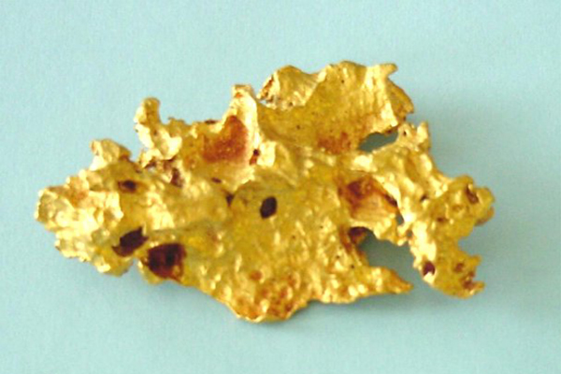
ЗОЛОТО

Slide 41
Блок № 4.
«Химические реакции (типы реакций, составление уравнений реакций)»
Расставить коэффициенты и указать тип реакции.
MnO₂ + Al → Al₂O₃ + Mn
H₂O₂ → H₂O + O₂↑
Al + HCl → AlCl₃ + H₂↑
Na₂O + H₂O → NaOH
AgNO₃ + Na₃PO₄ → Ag₃PO₄↓ + NaNO₃
Fe₂O₃ + HCl → FeCl₃ + H₂O

Slide 42
Ответ:
3MnO₂ + 4Al → 2Al₂O₃ + 3Mn - замещения
2H₂O₂ →2 H₂O + O₂↑ - разложения
2Al + 6HCl →2 AlCl₃ + 3H₂↑ - замещения
Na₂O + H₂O → 2NaOH - соединения
3AgNO₃ + Na₃PO₄ → Ag₃PO₄↓ + 3NaNO₃ -
обмена
Fe₂O₃ + 6HCl → 2FeCl₃ + 3H₂O
- обмена

Slide 43
Задание № 2
Дописать уравнение химической реакции.
сера + …. = оксид серы (IV)
нитрат серебра + соляная кислота = ….. + азотная кислота
хлорид бария + сульфат натрия =
= сульфат бария + ……

Slide 44

Ответ:
S + O₂ = SO₂
AgNO₃ + HCl = AgCl↓ + HNO₃
BaCl₂ + Na₂SO₄ = BaSO₄↓ +
+ 2NaCl

Slide 45
Задание № 3
Дописать уравнения реакций ионного обмена с учетом признаков реакций, расставить коэффициенты. Для реакций ионного обмена составить полное и сокращенное ионное уравнение реакции.
Сульфат алюминия + гидроксид калия = ….. + …..
Оксид бария + хлорная кислота = ……..+…….
Магний + серная кислота = …….+ водород ↑
Хлорид магния + …….. = гидроксид магния+
+ хлорид натрия.

Slide 46
Ответ:
Al₂(SO₄)₃ + 6KOH = 2Al(OH)₃↓ + 3K₂SO₄
2Al³⁺ + 3SO₄²⁻ +6K⁺ + 6OH⁻ = 2Al(OH)₃↓+ 6 K⁺ + 3SO₄²⁻
2Al³⁺ + 6OH⁻ = 2Al(OH)₃↓
*******************************
BaO + 2HCl = BaCl₂ + H₂O
BaO + 2H⁺ + 2Cl⁻ = Ba²⁺ + 2Cl⁻ + H₂O
BaO + 2H⁺ = Ba²⁺ + H₂O

Slide 47
Mg + H₂SO₄ = MgSO₄ + H₂↑
не реакция ионного обмена
*********************
MgCl₂ + 2NaOH = Mg(OH)₂↓ + 2NaCl
Mg²⁺ + 2Cl⁻ + 2Na⁺ + 2OH⁻ = Mg(OH)₂↓ + 2Na⁺ + 2Cl⁻
Mg²⁺ + 2OH⁻ = Mg(OH)₂↓

Slide 48

Я металл серебристый и лёгкий,
Я зовусь самолётный металл,
И покрыт я оксидною плёнкой,
Чтоб меня кислород не достал.

Slide 49
АЛЮМИНИЙ

Slide 50
Без него мы жить не можем-
Он всегда нам всем поможет.
Он находится везде –
И на суше и в воде.
Кто же скажет мне из вас,
Как зовётся этот газ ?

Slide 51
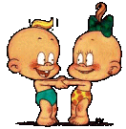
КИСЛОРОД

Slide 52

Задание на смекалку
Составьте как можно больше формул веществ, используя следующие символы:
O N Na S H Cu C

Slide 53
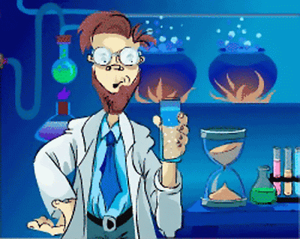
На этом наш турнир закончен.
До новых встреч!

